Slide 1
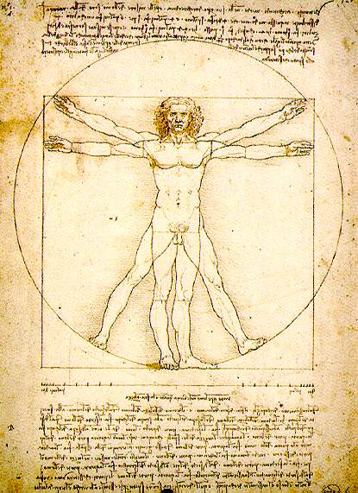
L’homme de Vitruve
Ce croquis illustre le traité : "De divina Proportione" de Luca Pacioli paru en 1496 et est exposé à la Galleria dell Accademia de Venise.
Il s'agit d'un dessin anatomique.
Vitruve était un architecte romain du 1er siècle avant Jésus-Christ.
Léonard de Vinci

Slide 2
Voici un extrait du texte de Léonard de Vinci écrit sur son dessin :
« La longueur des bras étendus d’un homme est égale à sa hauteur.
(…)
Depuis le bas du menton jusqu’au sommet de la tête, un huitième. (visage) (…)
La plus grande largeur des épaules est contenue dans le quart d’un homme. (…)
Depuis le coude jusqu’au bout de la main, un cinquième. (…)
La main complète est un dixième de l’homme(…)
La distance du bas du menton au nez, et des racines des cheveux aux sourcils est la même, ainsi que l’oreille : un tiers du visage (…)»

Slide 3
Enigme
A partir de ce qu’explique Léonard peux-tu calculer les longueurs en cm pour un homme de 1,80 m = 180 cm.
Les 2 bras étendus | Le visage | La largeur des épaules | Du coude à la main | La main | L’oreille

Slide 4
Choisis la longueur la plus petite :
Les 2 bras étendus indice F : 15
Le visage indice F : 3
La largeur des épaules indice F: 8
Du coude à la main indice F: 13
La main indice F: 25
L’oreille indice F: 18

